Slide 1
Muu emakeelega lasteaialaste igapäevasuhtluse toetamine AAC suhtlustahvli abil
Helin Puksand, Carmen Deklau, Marion Kivi
Tallinna Ülikool

Slide 2
TAUSTAST
Eesti on mitmekeelne ühiskond
~30% elanikest muu emakeelega
Üleminek eestikeelsele õppele (2024) => Eesti lasteaedades kasvab muukeelsete laste arv, kõikides lasteaedades eestikeelne õpe.
Eesti lasteaiaõpetajate ebapiisav ettevalmistus mitmekultuurilises
keskkonnas õpetamiseks

Slide 3
Muu emakeelega laps eestikeelses lasteaias
Suhtlemine on iga lapse põhiõigus: laps peab saama väljendada oma mõtteid ja tundeid (Eesti Vabariigi Põhiseadus 1992; Lastekaitseseadus 2023)
Muu emakeelega laps
  ei pruugi mõista, mida tema ümber räägitakse
  võib tunda end ebavõrdsena ja tõmbuda suhtlusest tagasi
Keelebarjäär mõjutab
  eneseväljendust
  sõprussuhete loomist
  õppimist ja heaolu

Slide 4
Õpetajate proovikivid
õpetajad kogevad
  vähest ettevalmistust mitmekultuurilises keskkonnas töötamiseks
  keelebarjääri
  õppematerjalide puudust
  ajapuudust

Slide 5
Keeleõpe varases eas
Varajane lapseiga on keele õppimiseks kõige soodsam aeg.
Keel areneb läbi
  mängu
  suhtlemise
  igapäevaste tegevuste
visuaalne tugi, pildid ja žestid
  aitavad paremini mõista ja meelde jätta
  suurendavad osalust ja suhtlemist
  aitavad luua konteksti ja vähendavad keelebarjääri
Alternatiivkommunikatsiooni (AAC) vahendite kasutamine muukeelsete lastega

Slide 6
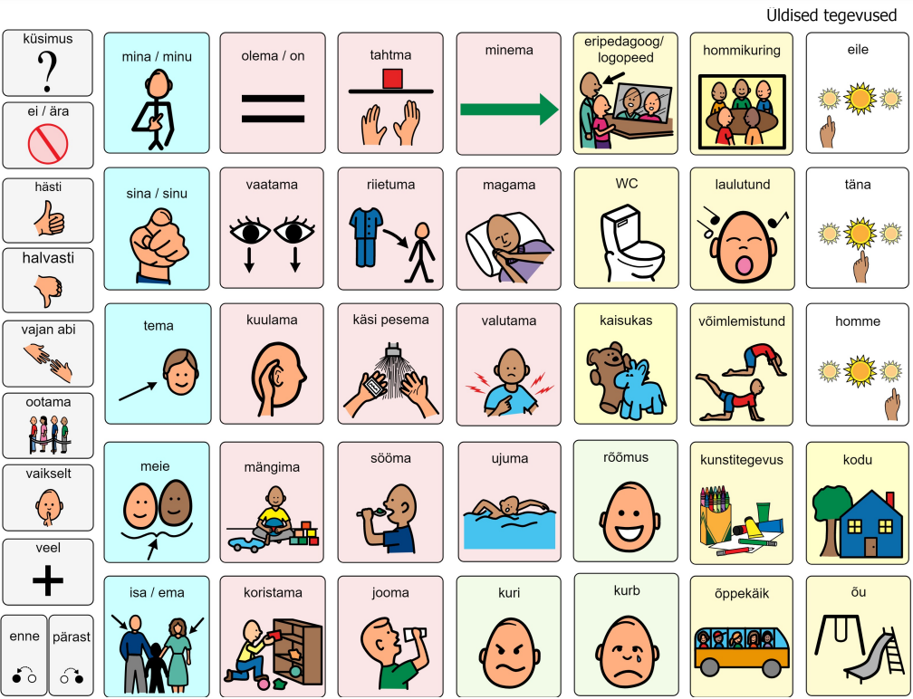
SUHTLUSTAHVEL
Boardmaker programmiga loodud suhtlustahvel.
PCS and Boardmaker are trademarks of Tobii Dynavox LLC. All rights reserved. Used with permission.

Slide 7
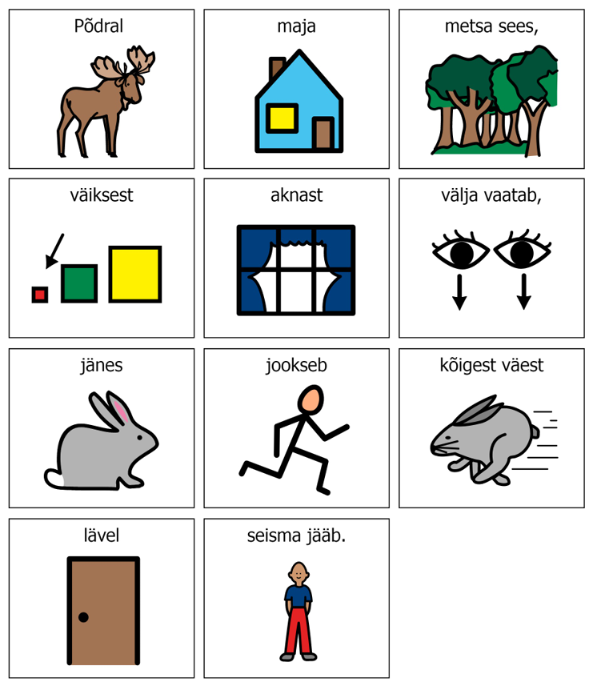
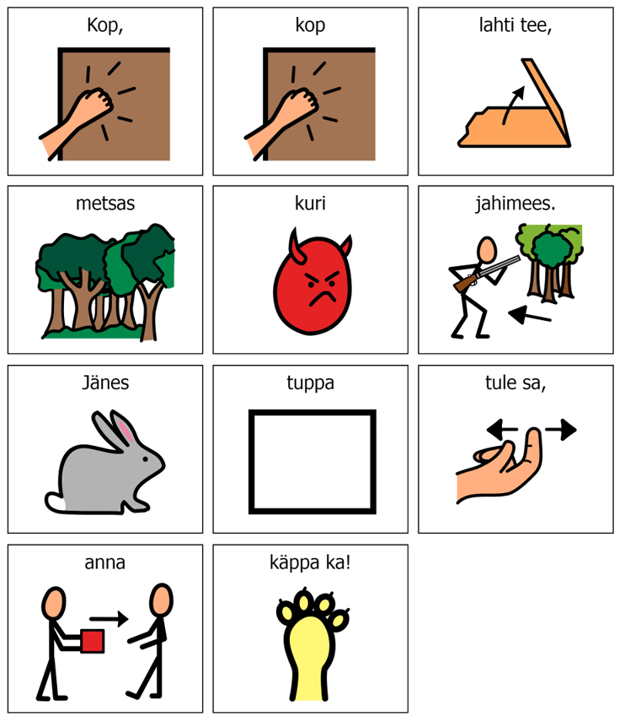
Pildikeelsed laulusõnad (“Põdral maja metsa sees”)
Laulu visualiseeris Kaidi Pill

Slide 8
UURIMUSE EESMÄRK
välja selgitada, kuidas aitavad AAC vahendid toetada muukeelsetel lastel igapäevasuhtlust, sh sõnavara arengut lapse kodukeelest erineva õppekeelega lasteaias, ning luua Soome kogemusele tuginedes AAC suhtlustahvlid muukeelsete laste igapäevasuhtluse toetamiseks eestikeelses lasteaias.

Slide 9
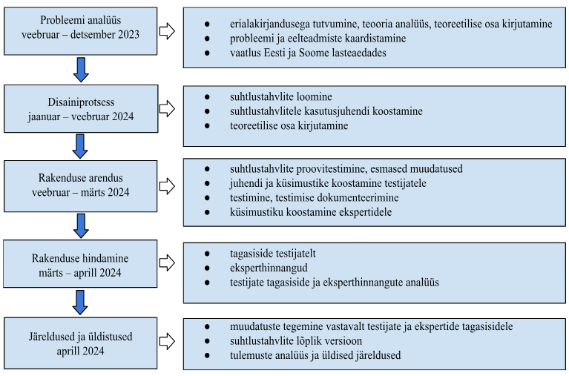
METOODIKA
Oma uurimistöös viisime läbi arendusuuringu, mille eesmärk on uurida hariduslikke probleeme ning neile lahendusi otsida (Reeves et al., 2011). Arendusuuring jagunes viieks etapiks (Niglas, 2004):

Slide 10
VALIM
Uurimistöös oli tegemist mittetõenäosusliku sihipärase valimiga, nii ettekavatsetud kui ka mugavusvalimiga (Lagerspetz, 2017).
Õpetajad | 3 Soome õpetajat 4 Eesti õpetajat | Kriteerium - õpetajal on kogemus muukeelsete lastega ja õpetaja rühmas õpib muukeelseid lapsi
Testijad | 2 proovitestijat 4 testijat | Kriteerium - testija omab algteadmisi AAC vahenditest ja on läbinud vastava koolituse või õppeaine, nt Tallinna Ülikooli aine „Alternatiivkommunikatsioon" või muu samaväärse
Eksperdid | 2 eksperti | Valdkonna eksperdid, kes omavad kogemusi AAC suhtlustahvlite koostamisel ja kasutamisel

Slide 11
TULEMUSED
1. Eesti ja Soome lasteaiaõpetajate kasutatavad vahendid ja meetodid muukeelsete lastega suhtlemisel
Soome lasteaias on kasutusel suhtlustahvlid ja PCS-pildid
Eesti lasteaedades toimub suhtlus kehakeele, miimika ja tõlkimise abil
2. Eesti testijate hinnang ja soovitused loodud suhtlustahvlile
Suhtlustahvlid on asjakohased esmase suhtlusvajaduse katmiseks ja põhisõnavara omandamiseks
Sümbolpiltide valik ja täiendamine piisava sõnavara tagamiseks
3. Laste valmisolek suhtlustahvlite kasutamiseks igapäevasuhtluse käigus Eesti lasteaedades
Lastel oli valmisolek ja huvi suhtlustahvlite kasutamiseks
Täiskasvanu roll laste valmisolekul ja huvi tekkimisel

Slide 12
TULEMUSED
4. Eesti ekspertide hinnang ja soovitused loodud suhtlustahvlitele ja selle kasutusjuhendile:
suhtlustahvlid on kasulikud ja hästi kasutatavad vahendid suhtluse toetamisel ja põhisõnavara omandamisel
oluline on sõnavara valik, mis toetaks lapse motivatsiooni suhelda ja võimaldaks vastastikust suhtlust
soovitused ekspertidelt suhtlustahvlite kasutusjuhendi täiustamiseks
5. Eesti ekspertide arvamus suhtlustahvli kasutamise eelistest, takistustest ja võimalikust mõjust muukeelsete laste suhtlusoskuse arengule:
mitme meelega info saamine muudab „keerukad” laused visuaalseks
visuaalne tugi toetab keeleõpet ja suhtlusmotivatsiooni
visuaalne tugi aitab lastel paremini öeldut mõista ja osaleda rühma tegevustes
täiskasvanute oskamatus seda kasutada või usk vahendi kasulikkusesse
arvamus, et piltide kasutamine takistab keelearengut

Slide 13
JÄRELDUSED
Suhtlustahvli kasutamine muukeelsete lastega:
võimaldab lapsel osa saada rühma tegevusest, aitab mõista tema ümber toimuvat
toetab sõnavara arengut ja aitab tähelepanu hoidmisel
ei ole negatiivset mõju lapse keelearengule
Täiskasvanu rolli olulisus suhtlustahvli kasutamisel:
lapsele vajalik abi ja tugi tema mõtete, soovide ja vajaduste väljendamisel
Uuringu piirangud:
valimi suurus ei võimalda üldistada saadud tulemusi laiemas kontekstis
testimisperioodi pikkus suhtlustahvli kasutusmugavuse ja mõju hindamisel muukeelsete laste eestikeelse sõnavara arengule

Slide 14
KOKKUVÕTE
Suhtlustahvel on asjakohane vahend muukeelsete laste igapäevasuhtluse ja teise keele omandamise toetamisel
Suhtlustahvlid Eesti lasteaiaõpetajate igapäevasteks praktilisteks tööriistadeks
Suhtlustahvel annab muukeelsele lapsele võimaluse end väljendada
Suurendada õpetajate teadlikkust ja oskusi AAC vahendite kasutamisel
Pildikeel ei tee mitte kellelegi halba, vaid saab olla kasuks – nii mõistmisel kui ka eneseväljendusel (Vahtramäe, 2024)
Laps saab aru pildi toel. Mina saan lapsest aru pildi toel (Siiman, 2024)

Slide 15
ALLIKAD
Battye, A. (2018). Who's Afraid of AAC? : the UK Guide to Augmentative and Alternative Communication. New York, NY : Routledge
Castro, D. C., Espinosa, L. M., & Páez. (2011). Defining and measuring quality early childhood practices that promote dual language learners’ development and learning.
https://www.researchgate.net/publication/257984808
Gyekye, M., & Ruponen, U-M. (2019). Suomi toisena kielenä: oppimisen haasteet, ohjaus ja pedagoginen toiminta. P. Pihlaja & R. Viitala (Ed.), Varhaiserityiskasvatus. 2. painos (pp. 339-363). Jyväskylä: PS-kustannus.
Heikura, J. (2021). Puhetta tukevat ja korvaavat kommunikaatiomenetelmät erityisopettajankoulutusten koulutusohjelmissa. [Pro Gradu tutkielma, Tampereen yliopisto]. https://trepo.tuni.fi/bitstream/handle/10024/124742/HeikuraJutta.pdf?sequence=2
Heikurainen, I. (2009). Kõne toetav ja asendav kommunikatsioon ehk AAC. [Koolituse materjal]. Ruskeasuo kool.
Herne, L. (2020). Lasnamäe Eesti lasteaed: praktikakogukonna toimimine ja muukeelse lapse eesti keele omandamise toetamine õpetajate hinnangul. [Magistritöö, Tallinna Ülikool]. ETERA. https://www.etera.ee/zoom/85034/view?page=1&p=separate&view=0,102,2481,3406
Kallio, I. (2020). Maahanmuuttajalasten kielen kehityksen tukeminen esiopetuksessa [Kandidaatintutkielma, Tampereen yliopisto]. https://trepo.tuni.fi/bitstream/handle/10024/124137/KallioIida.pdf?sequence=2
Lavalle, P., I., & Briesmaster, M. (2017). The study of the Use of Picture Descriptions in Enhancing Communication Skills among the 8th-Grade Students—Learners of English as a Foreign Language. i.e.: inquiry in education: Vol. 9: Iss. 1, Article 4. Retrieved from: http://digitalcommons.nl.edu/ie/vol9/iss1/4
Männamäe, H. (2019). Lasteaiaõpetajate kogemused töös eesti keelest erineva emakeelega lastega [Magistritöö, Tallinna Ülikool]. ETERA. https://www.etera.ee/s/zRcYCD1bJL

Slide 16
ALLIKAD
Noormänd-Sinimeri, K. (2023). Lasteaiaõpetajate ja tugispetsialistide vajadused muukeelsete laste arengu toetamiseks ühe Tallinna lähedase valla lasteaedade näitel. [Magistritöö, Tallinna Ülikool]. ETERA. https://www.etera.ee/zoom/200656/view?page=1&p=separate&search=Noorm%C3%A4nd-Sinimeri&tool=search&view=0,118,2484,3391
Piir, M. (2016). Venekeelne laps eestikeelses lasteaias õpetajate ja lapsevanemate vaatenurgast. [Magistritöö, Tallinna Ülikool]. https://www.etera.ee/zoom/28479/view?page=1&p=separate&view=0,337,2480,3172
Romski, M. A., & Sevcik, R. A. (2005). Augmentative Communication and Early Intervention: Myths and Realities. Infants & Young Children 18(3) (pp. 174-185). https://doi.org/10.1097/00001163-200507000-00002
Sevcik, R. A., Romski, M. A., & Walters, C. (2021). Spoken Vocabulary Outcomes of Toddlers with Developmental Delay After Parent-Implemented Augmented Language Intervention. American Journal of Speech-Language Pathology, 30(3) (pp. 1023–1037). https://doi.org/10.1044/2020_AJSLP-20-00093
Saarinen, T. (2013). Kuvat ja tukiviittomat vauhdittavat kielen kehitystä. Kielipolku, 3. https://issuu.com/strokery/docs/kielipolku_3_13_nettiin?fbclid=IwAR3Eo9gg26fQMuibNsy52EPsJ-m8q1R2Nop0LM-jWgYpt8EsNji565RDsDQ
Smirnov, M. (2018). Lasteaiaõpetajate hinnangud enda ettevalmistusele ja toimetulekule õppe- ja kasvatustegevuse korraldamisel mitte-eesti kodukeelega lastega. [Magistritöö, Tallinna Ülikool]. ETERA. https://www.etera.ee/zoom/44532/view?page=1&p=separate&search=Smirnov&tool=search&view=0,0,2481,3508
Syrjämäki, M. (2019). Leikkien, havainnoiden, kannatellen: Vertaisvuorovaikutusta vahvistavaa pedagogiikkaa varhaiserityiskasvatuksen toimintaympäristössä. [Doktoritöö, Helsingin Yliopisto]. http://hdl.handle.net/10138/306193

Slide 17
ALLIKAD
Uosukainen, M. (2023). Havainnoista tekoihin– Kielellisten taitojen havainnointi ja tukeminen varhaiskasvatuksessa. [Koolituse materjal]. Kommunikointikeskus Kipinä OY.
Örn, A. (2021). Lapsella on oikeus tulla ymmärretyksi. Kuvakommunikaatio varhaiskasvatusikäisten kielenkehityksen tukena. [Opinnäytetyö, Karelia-ammattikorkeakoulu]. https://www.theseus.fi/bitstream/handle/10024/512121/LAPSELLA%20ON%20OIKEUS%20TULLA%20YMM%C3%84RRETYKSI.pdf?sequence=2&isAllowed=y
Vanahans, M., Timoštšuk, I., & Uibu, K. (2023). Lasteaia- ja klassiõpetajate hinnangud oma ettevalmistusele, pädevusele ja kogemusele õpetada uussisserändajast õpilasi. Eesti Haridusteaduste Ajakiri, nr 11(1), 2023, (pp. 103-129). https://doi.org/10.12697/eha.2023.11.1.05

Slide 18


TÄNAME KUULAMAST!
Helin Puksand, Carmen Deklau ja Marion Kivi
helinp@tlu.ee, carmendeklau@gmail.com, marion@voluaed.ee

